Slide 1
Рынок общественного питания Москвы
Задача - подготовить исследование рынка Москвы, найти интересные особенности и презентовать полученные результаты, которые в будущем помогут в выборе подходящего инвесторам места

Slide 2
Общие выводы по исследованию:
Во всех округах выделяется число кафе, ресторанов и кофеен. В Центральном округе к ним примкнули и пабы.
Меньше всего в городе столовых и булочных.
Несетевых заведений почти 62%, сетевых около 38%. Половина кофеен и пиццерий - сетевые заведения. Треть кафе и ресторанов - сетевые.
Лидер среди сетей - "Шоколадница" (120 заведений). У следующей за ней "Домина'С Пиццы" почти двукратное отставание (76 заведений).
В самом "аппетитном" для размещения Центральном округе очевидно лидерство сетей "Шоколадница", "Prime", "Кулинарная лавка братьев Караваевых", Cofix. Из-за них в Центральном округе заведений более чем вдвое больше, в сравнении с любым другим округом Москвы.
На Пятницкой улице, входящей в ТОП-15 самых насыщенных по числу заведений и находящейся в центре города, нет ни одной столовой.
Центр и запад - самые дорогие округа. И медианный средний чек там выше, и распределение.
В среднем в заведениях от 30 до 180 посадочных мест.

Slide 3
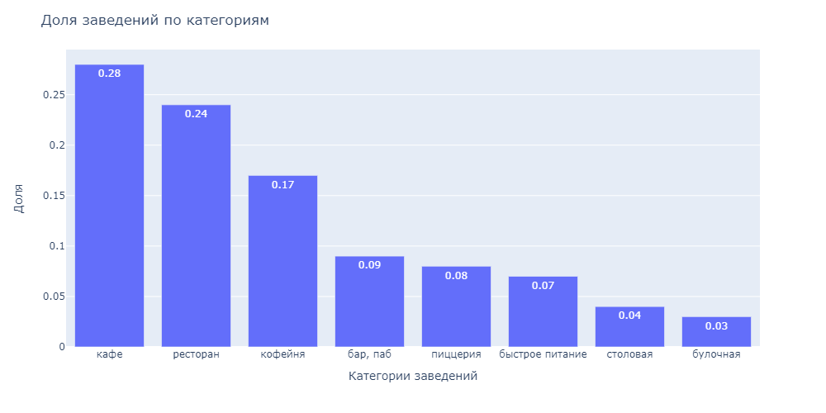
Типы заведений в городе, их соотношение

Slide 4
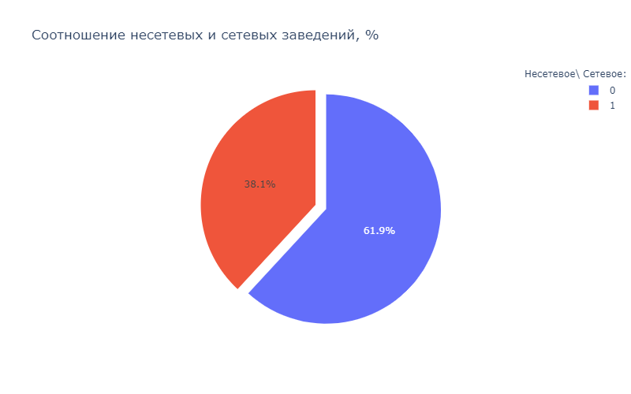
Несетевые и сетевые заведения в городе

Slide 5
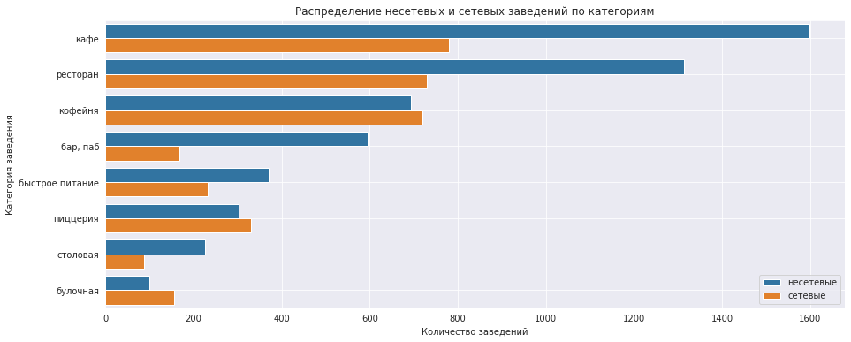
Несетевые и сетевые заведения по категориям
Половина кофеен и пиццерий - сетевые заведения.
Треть кафе и ресторанов – сетевые заведения.
В категория «пабы» и «столовые» сетевых - только четверть заведений.

Slide 6
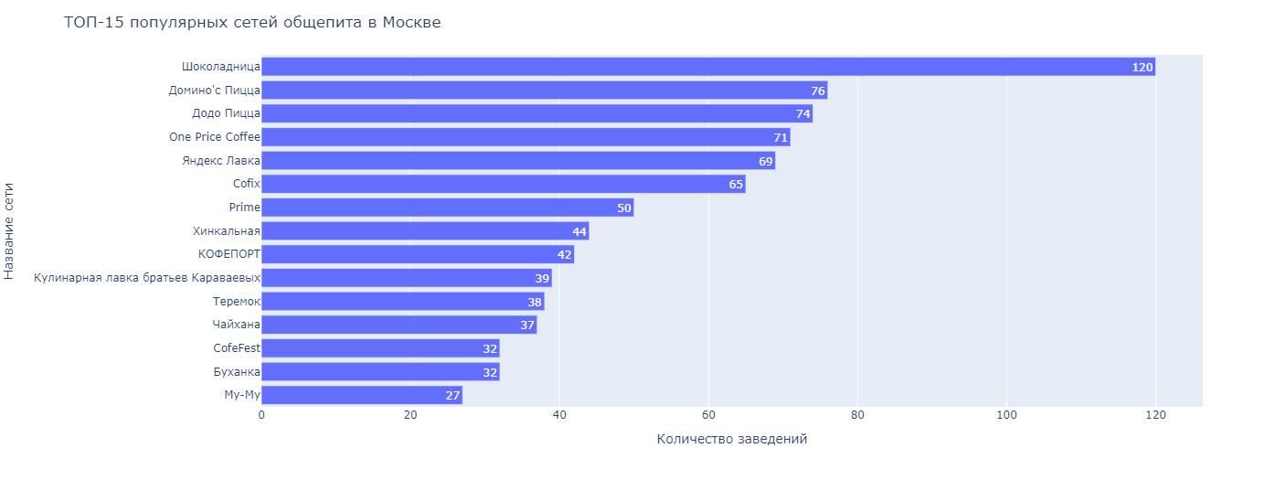
Самые массовые сети общественного питания

Slide 7
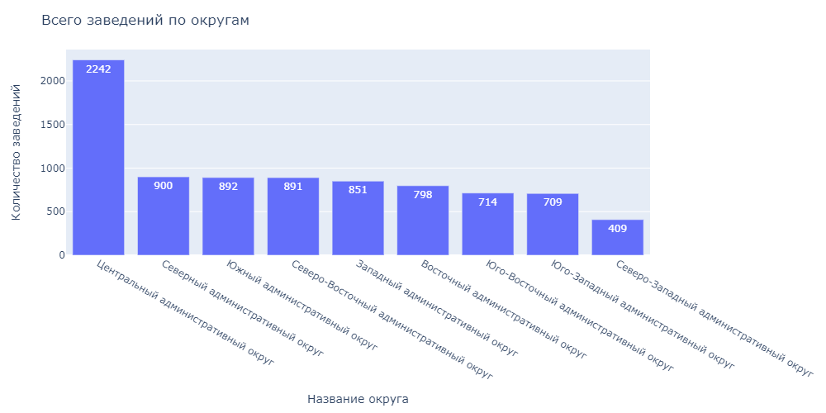
Количество заведений по округам Москвы
В Центральном округе заведений более чем вдвое больше, в сравнении с любым другим округом Москвы.
Немалую роль в такой картине играют сети-лидеры ЦАО: "Шоколадница", "Prime", "Кулинарная лавка братьев Караваевых", Cofix.
Меньше всего заведений в Северо-Западном административном округе.

Slide 8
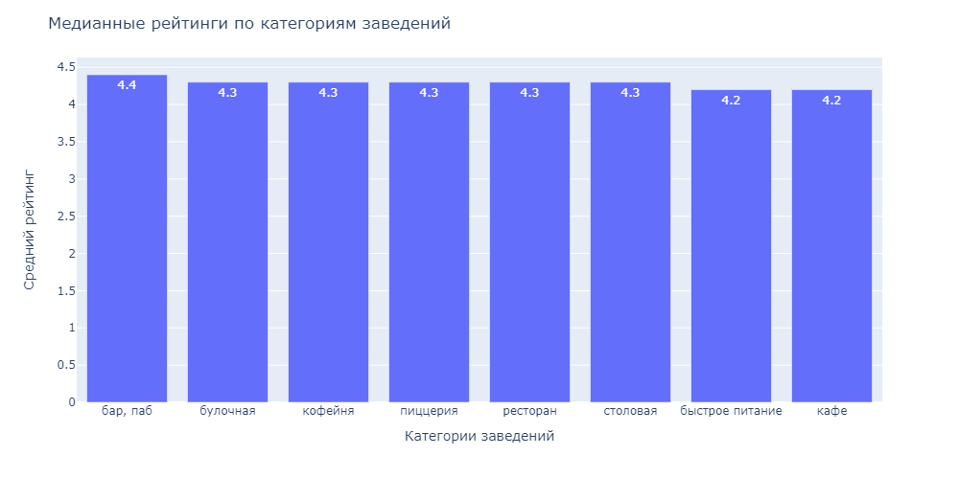
Медианные рейтинги по категориям заведений

Slide 9
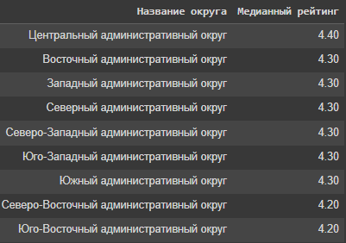
Медианные рейтинги по административным округам
Заведения бьются за рейтинг не столько в своей категории, сколько, исходя из расположения.
Выше всего рейтинг в Центральном административном округе.
Самый низкий средний рейтинг у Северо-Восточного и Юго-Восточного административного округов. Отставание от лидера при этом всего на 0.2 п.п.

Slide 10
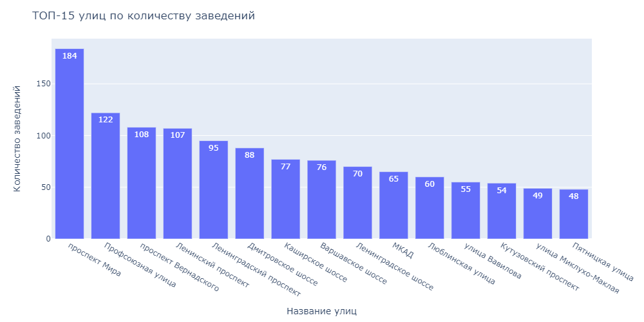
Улицы-лидеры по количеству заведений

Slide 11
Улицы-лидеры по количеству заведений
На длинных и крупных улицах всегда много людей и транспорта, и концентрация точек питания там высокая.
На МКАД ни одной пиццерии и булочной.
На Пятницкой улице - ни одной столовой, хотя не исключено, что данная категория общепита может быть востребована среди местных жителей и небогатых туристов.
В остальном на всех улицах в лидерах кафе, кофейни, рестораны. В ряде скоростных магистралей к ним добавился фастфуд.

Slide 12
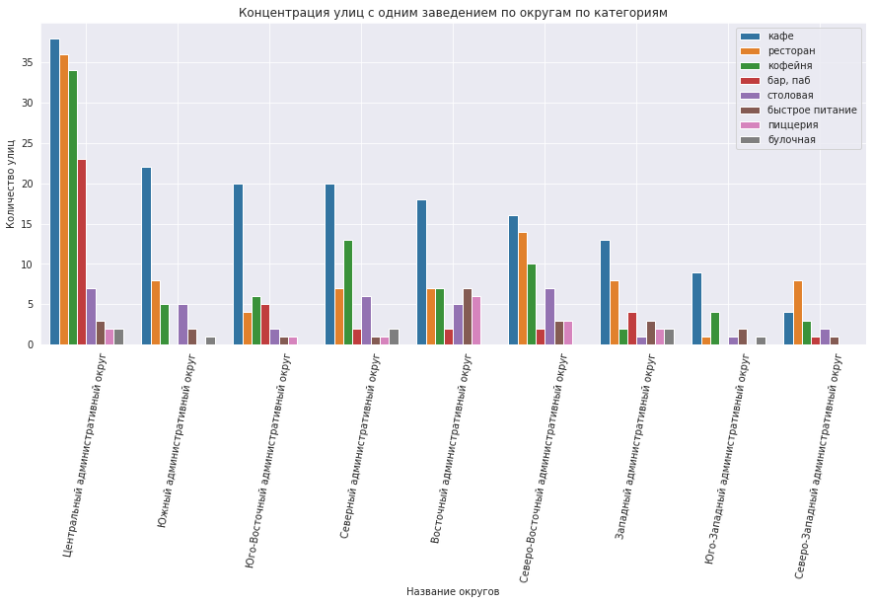
Улицы с одним заведением по округам

Slide 13
Улицы с одним заведением по округам
Улицы с одним заведением гораздо чаще встречаются в центре Москвы. Скорее всего, это короткие улочки, переулки, проезды, тупики.
В большинстве округов на таких улицах чаще всего размещают кафе.
В центре - еще кофейни и рестораны, чуть реже - пабы.

Slide 14
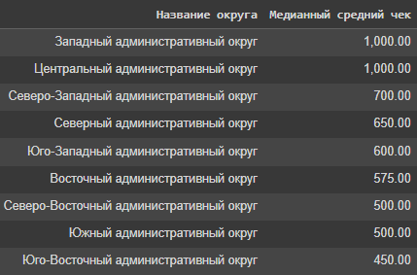
Размер среднего чека в округах, руб.

Slide 15
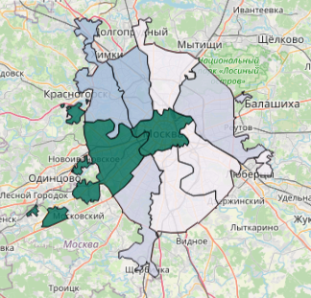
Визуализация среднего чека по округам
Центр и запад (выделены зеленым) - самые дорогие округа. И медианный чек в заведениях общественного питания там соответствующий.
На юге и северо-востоке медианный чек в два раза дешевле.
На юго-востоке - и того больше.

Slide 16
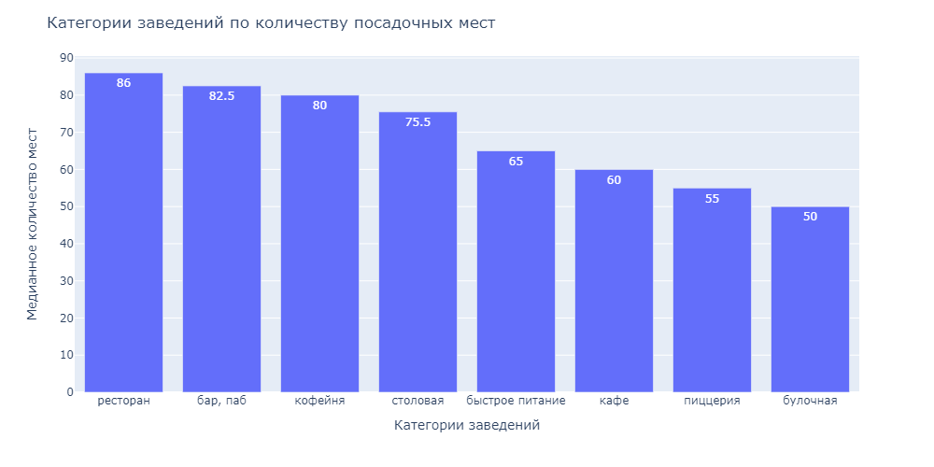
Категории заведений по среднему количеству посадочных мест

Slide 17
Категории заведений по среднему количеству посадочных мест
У ресторанов, кофеен, кафе, пиццерий, ресторанов быстрого питания размах посадочных мест в сетевых заведениях выше, чем у несетевых.
В среднем в заведениях от 30 до 180 посадочных мест.
В ресторанах, пабах и кофейнях медианное число посадочных мест не меньше 80.
Дальше идут столовые. Их мало, но они большие.

Slide 18
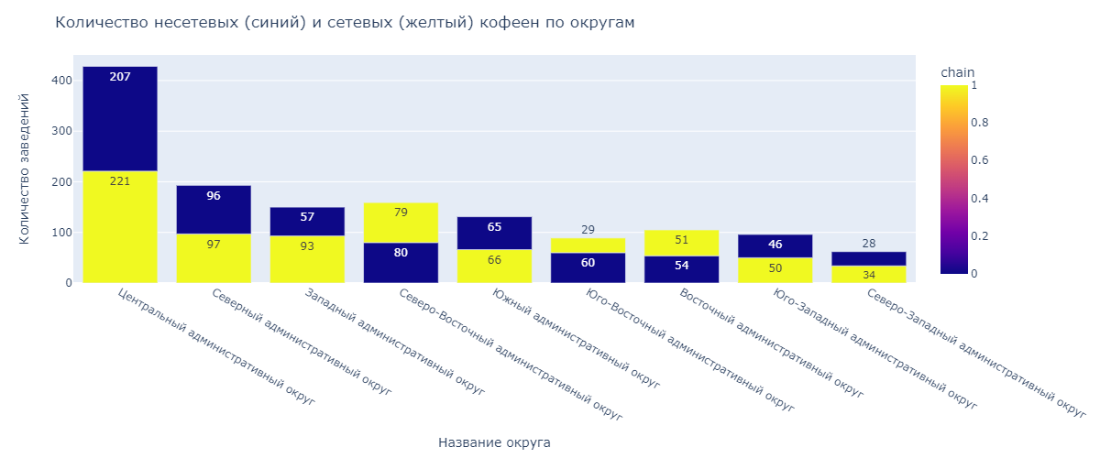
Исследование кофеен

Slide 19
Рекомендации по открытию кофеен
Рекомендуем рассмотреть вариант открытия сетевого заведения в Западном административном округе.
Средний чек в ЗАО самый высокий, наравне с Центральным, но заведений там гораздо меньше и стоимость аренды ниже.
При этом в Западном округе много крупных деловых и торговых центров, улиц с высоким трафиком.
Медианный средний чек чашки капучино в сетевом заведении в Западном округе даже выше, чем в центре, в районе 230 рублей.
Открытие именно сетевого заведения поможет уменьшить риски, так как у сети уже сформулированы свои требования к выбору места и организации работы заведения, организации бизнеса, есть узнаваемый бренд и опыт.
В сетевых заведениях больше посадочных мест. При большем числе посадочных мест потенциальный средний чек у них выше.

Slide 20
Альтернативные рекомендации
В качестве альтернативного варианта предлагаем рассмотреть открытие столовой на Пятницкой улице в центре города.
Эта улица входит в ТОП-15 улиц с самым большим количеством заведений общепита, при этом на ней нет ни одной столовой.
Данная категория может быть востребована среди местных жителей и небогатых туристов, благодаря своей доступности и скорости обслуживания.
Диапазон среднего чека в столовых небольшой, однако при отлаженности технологии работы и удачном выборе места на людной городской улице можно рассчитывать на большой поток клиентов.

